Slide 1
Тема 4. Історія туризму.

Slide 2
I этап
6000 р. до н.е. – 1841 г
стадія започаткування
Prehistory tourism
II етап
1841 – 1913
Формування галузі туризму (елітарний туризм)
III етап
1919 – 1939
Формування індустрії туризму (соціальний туризм)
IV етап
з 1944
Монополизація туристичної індустрії (масовий туризм)

Slide 3
Спонукальні мотиви подорожей перших подорожей:
1. Первісна людина змушена була переходити з однієї місцевості в іншу в пошуках їжі (полювання, рибальство і т.п.). Незважаючи на те, що такі переходи роблять і тварини (наприклад, стада антилоп долають до тисячі кілометрів за сезон), все-таки подібні переміщення в просторі характерні для людини, так як носять осмислений і цілеспрямований характер.
2. З виникненням скотарства первісна людина став здійснювати тривалі переходи в пошуках пасовищ, прокладаючи стежки і запам'ятовуючи їх. Нерідко пастухи відзначали свій шлях спеціальними знаками на місцевості.
3. З розвитком примітивного землеробства значно розширився інтерес людини до територіального розміщення рослинного світу. Людина переміщався в пошуках більш кращих і родючих земель і навіть прагнув змінити ландшафт земель, непридатних для посівів.
4. Розвиток ремесла і торгівлі поставили перед необхідністю створювати схеми маршрутів. Орієнтирами служили найбільш помітні риси рельєфу (гора, скеля, високе дерево і т.п.). Революційним етапом переміщення людей стало виготовлення та використання плавзасобів для подолання відстані по воді. Спочатку використовувалося протягом води, а потім і сила вітру. Орієнтирами на море служили сонце і зірки.
5. З розвитком міжгрупового спілкування створюються звичні шляхи між селищами. Розвивається міжплемінне спілкування.

Slide 4
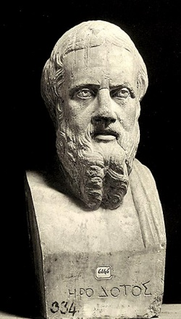
Подорож аргонавтів (13 ст. до н.е) Подорож Одіссея (12 ст. до н.е.)
Геродот - Ἡρόδοτος (грец.) - народився в 484 до н.е. в Галікарнасе, поиер в 425 до н.е. в Фуріях
«Батько історії» (pater historiae лат.), автор
9-ти томної праці «Історія»

Slide 5
Roman Empire Period
During the Roman Empire period (from about 27 BC to AD 476), travel developed for military, trade and political reasons, as well as for communication of messages from the central government to its distant territories. Travel was also necessary for the artisans and architects “imported” to design and construct the great palaces and tombs. In ancient Greece, people traveled to Olympic Games. Both the participants and spectators required accommodations and food services. Wealthy Romans, in ancient times, traveled to seaside resorts in Greece and Egypt for sightseeing purpose.
У 4 ст. до н.е. – 3 ст. н.е. у Стародавньому Римі будується мережа доріг (близько 100 тис. км) для поштового зв’язку і подорожей, на яких з’являються готелі для патриціїв (мансіонес) та плебеїв (стабулярії), заклади харчування - таверни та термополії

Slide 6
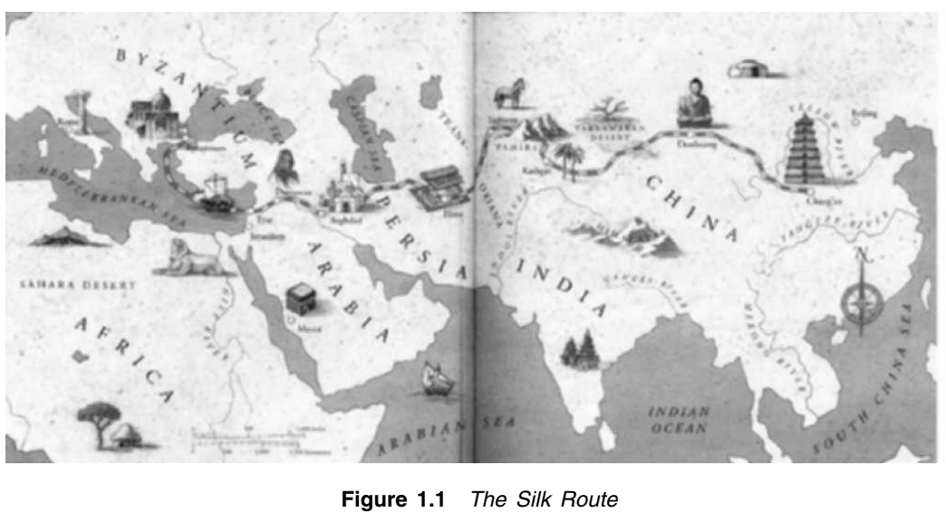
TRAVEL FOR TRADING
• China–India–Arabia • India–South East Asia • India–Tibet • Silk Rout

Slide 7
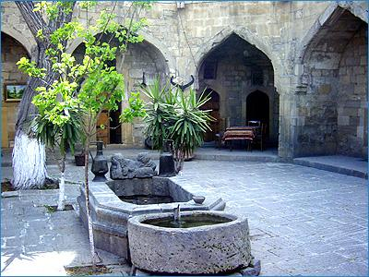
На території Азії були поширені караван- сараї
Функції караван- сараю були різноманітними, основна – дати можливість відпочинку для мандрівників.
Основні караван - сараї будувалися на відстані денного переходу, що становило віддаленість одного від іншого приблизно 150 км. У складі каравану, крім верблюдів, могли знаходитися і інші в'ючні тварини - мули, осли, коні.
Якщокараван складався переважно з верблюдів, то такий караван іменувався верблюжим. Звідси і дві назви: для змішаних - «Карван» і для верблюжих «діві - Карван». Здебільшого каравани охоронялися.

Slide 8
Middle Age Period
During the Middle Age (from about AD 500 to 1400), there was a growth of travel for religious reasons. It had become an organized phenomenon for pilgrims to visit their “holy land”, such as Muslims to Mecca, and Christians to Jerusalem and Rome.
Основними причинами для відвідування інших країн були:
торгівля;
місіонерство і паломництво до релігійних святинь;
освіта;
відпочинок, розваги, оздоровлення.

Slide 9
Епоха великих географічних відкриттів
У 1498 році португальська експедиція під керівництвом Васко да Гами змогла досягти Індії, обігнувши Африку і відкривши прямий торговий шлях до Азії.
У 1522 році експедиція Фернана Магеллана, португальця, який перебував на іспанській службі, вирушила на захід, зробивши першу в світі кругосвітню подорож.

Slide 10
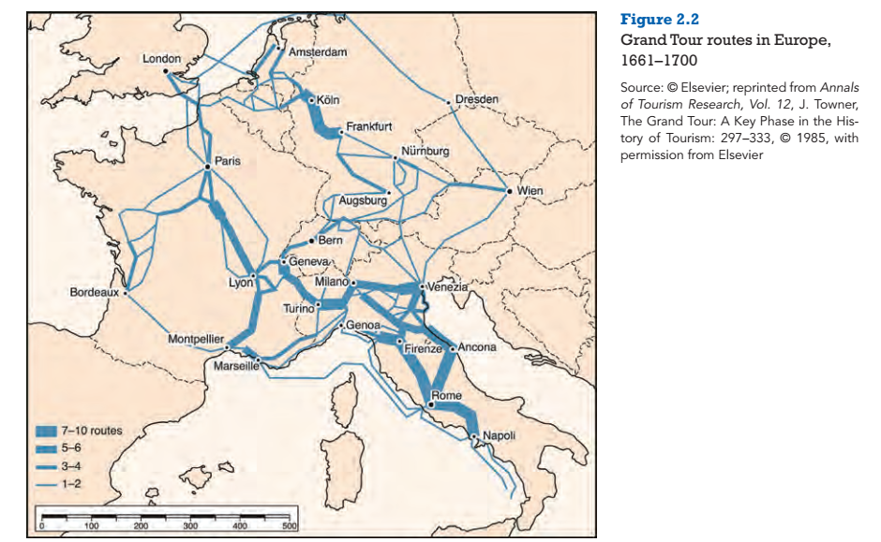

Slide 11
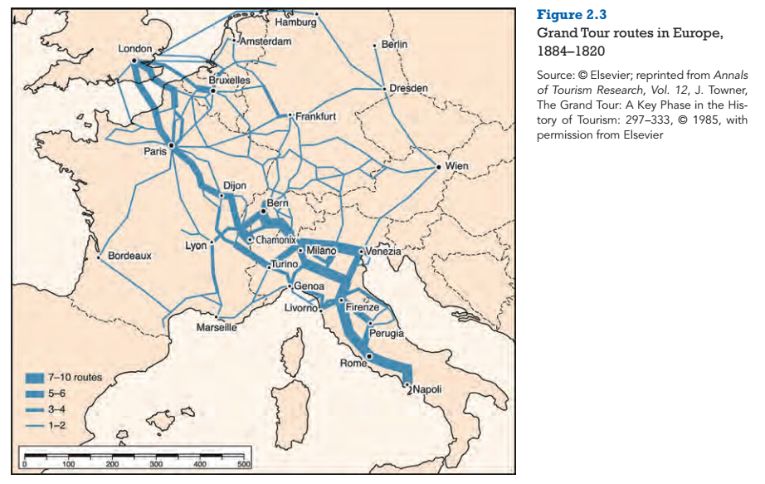

Slide 12
Розвиток туризму у 19 столітті
З точки зору розвитку туризму ХІХ століття є визначальним.
Навіть формально поняття „турист” і „туризм” були введені до літературного обігу у 1800 p., коли в книзі Педжа „Anecdotes of English language” було відзначено: „Мандрівника в наші дні називають туристом”

Slide 13
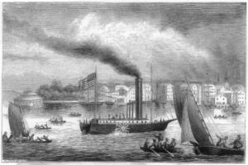
Перший пароплав - 1807
Джон Фітч в 1787 році створив перший пароплав в США.
Через 30 років Роберт Фултон - у 1807 році побудував корабель з гребним колесом «Клермонт», який здійснював рейси по річці Гудзон від Нью-Йорка до Олбані з швидкістю близько 5 вузлів (9 км/год). Цей проект був успішним, з самого початку він привертав значну увагу преси, тому часто йому приписують створення першого пароплаву.

Slide 14
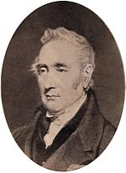
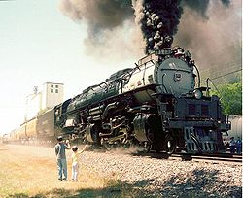
Перший паровоз - 1814
Джордж Стефенсон в 1814 році побудував перший паровоз.
27 вересня1825 відкривається перша в світі громадська залізниця Стоктон-Дарлінгтон. Рух по ній відкрив паровоз «Locomotion» (англ. «Рух»),

Slide 15
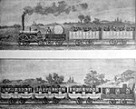
Перша залізниця
Залізниця Ліверпуль — Манчестер — перша залізниця в світі, де курсування потягів здійснювався виключно за розкладом 56 км була відкрита у 1830 році

Slide 16
Перші літаки
Перші спроби побудувати літак робилися ще в дев’ятнадцятому столітті, зокрема літак був побудований російським інженером Можайським.
Перші успіхи російської авіації датуються 1910 р.
4 червня професор Київського політехнічного інституту князь Олександр Кудашев пролетів декілька десятків метрів на літаку-біплані власної конструкції.
16 червня молодий київський авіаконструктор Ігор Сікорській вперше підняв свій літак в повітря, а ще через три дні відбувся політ літака інженера Якова Гаккеля на біплані з фюзеляжем (бімоноплан).

Slide 17
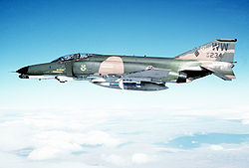
Перші літаки
Першим літаком, що зміг самостійно відірватися від землі, і зробити горизонтальний політ, став «Флайер», побудований братамиОрвіллом і Вілбером Райт в США.
Перший політ літака в історії був здійснений 17 грудня 1903-го року. «Флайер» протримався в повітрі 59 секунд і пролетів 260 метрів. Дітище Райтів було офіційно визнано першим в світі апаратом важче за повітря, яке зробило пілотований політ з використанням двигуна

Slide 18
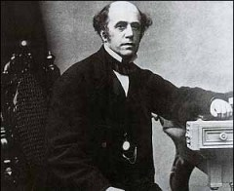
Діяльність Томаса Кука
5 липня 1841 року
33-ічний баптистський
проповідник і активний борець з пияцтвом
Томас Кук організував
першу в світі групову
туристичну поїздку.
22.11.1808 - 18.07.1885

Slide 19
Діяльність Томаса Кука
За його ініціативою залізнична
компанія Midland Counties Railway надала спеціальний потяг для «безалкогольної» поїздки 570 робочих по мальовничому маршруту між містами Лейстер і Лафборо
в графстві Лестершир

Slide 20
Діяльність Томаса Кука
У 1846 р. він оголошує про початок тематичних подорожей -подорожей до Шотландії, на батьківщину Вальтера Скотта іРоберта Бернса
1851р. - завдяки Куку відвідати Лондон і торгово-промислову виставку змогли відвідати 165 тис. чоловік.
У 1855 р. Кук відкриває перший закордонний маршрут до Парижа, на Всесвітню виставку.

Slide 21
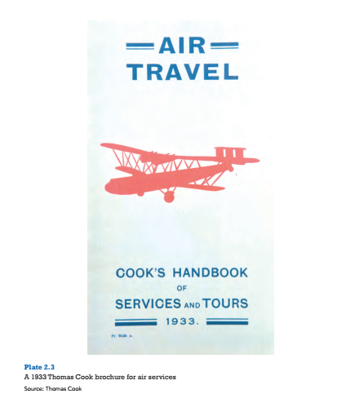

Slide 22
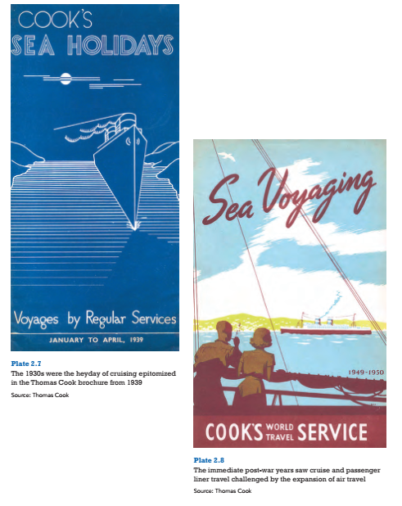

Slide 23
Діяльність Томаса Кука
У1868 р.Томас Кук ввів систему готельних купонів, за якими можна було отримати за фіксованою ціною номер в готелі у всіх великих містах Британії
Перший кругосвітній тур, який був організований Томасом Куком в 1872-1873 рр. тривав 222 дні. За цей час мандрівники подолали 25 тис. миль.
У 1991 році, в ознаменування чергової круглої дати, компанія Кука організувала кругосвітню подорож. На цей раз для неї було потрібно всього 34 дні

Slide 24
Thomas Cook Group plc
Власне Thomas Cook AG веде історію з 1841 року, є першою туристичною компанією в світі, заснована і названа на честьТомаса Кука, винахідника організованого туризму.
Thomas Cook Group володіє авіакомпанією Thomas Cook Airlines (більше 100 літаків), у компанії відкрито 3000 туристичних офісів, частина з яких працює по франчайзингу.Надає послуги під марками Airtours, Direct Holidays, Going Places, Manos, Panorama, Sunset і Thomas Cook.
Консолідована виручка в 2006 році склала $ 9,9 млрд, чистий прибуток - $ 229 500 000

Slide 25
Діяльність Цезаря Рітца
Цей геній готельного менеджменту, що дав зразок блискучої кар'єри, романтичного висунення з низів в європейський
вищий світ, його знаменитий афоризм "Клієнт завжди правий" знає кожен.

Slide 26
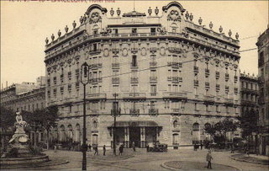
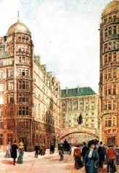
Готель “Савой”, Лондон, готель “Рітц”, Барселона

Slide 27
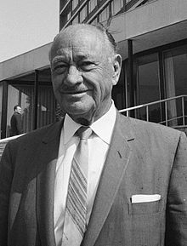
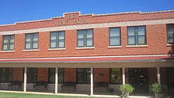
Conrad Nicholson Hilton

Slide 28
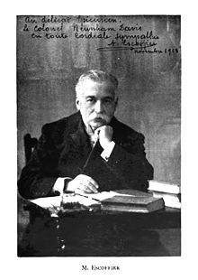
Огюст Ескоф”є
французький кулінар, критик, кулінарний письменник, популяризатор і новатор французької кухні. Серед кухарів його по праву назвали «королем кухарів і кухарем королів».

Slide 29
Розвиток туризму в ХХ столітті
Найважливішим показником завершення процесу формування масового туризму вважається інтенсивність туризму в тій або іншій країні.
Інтенсивність туризму показує, яка частина населення країни (у відсотках) щорічно здійснює хоча б одну туристичну поїздку (нетто-інтенсивність).
Коли інтенсивність туризму перевищує 50 %, то можна стверджувати, що масовий туризм сформувався ( тобто 50% населення країни 1 раз на рік подорожує).

Slide 30
Розвиток туризму в ХХ столітті
У 1898 г, в Люксембурзі було створено перше таке об'єднання назване "Міжнародною лігою туристських організацій".
У 1925 р. У Гаазі відбувся перший конгрес Міжнародного союзу офіційних організацій з пропаганди туризму, в якому взяли активну участь представники 14 європейських держав.
У 1947 р. на їх базі в Парижі засновано Міжнародний союз офіційних туристичних організацій (МСОТО). Дійсними членами цієї організації стали представники 116 держав
У 1969 р. під патронажем ООН була створена Всесвітня Туристська Організація (СОТ) - єдина в світі спеціалізована організація з іноземного туризму. . Штаб-квартира знаходиться в Іспанії, (м.Мадрід, 28020, Capitan Naua 42).
Статут ВТО прийнято 27 вересня 1975 року. Починаючи з 1980 року, цей день відзначається як Всесвітній день туризму, який щорічно проводиться під певним девізом

Slide 31
Розвиток туризму в ХХ столітті
Як свідчать результати соціологічного опитування, проведеного Німецьким Інститутом Вивчення Вільного Часу в державах Європейського Союзу, найбільше подорожуючих хвилюють наступні проблеми:
1. Війна, неспокій, політична нестабільність (74 %).
2. Екологічні проблеми (57 %).
3. Хвороби та епідемії (55 %)
4. Природні катаклізми та катастрофи (49 %).
5. Злочинність (44 %).

